Slide 1
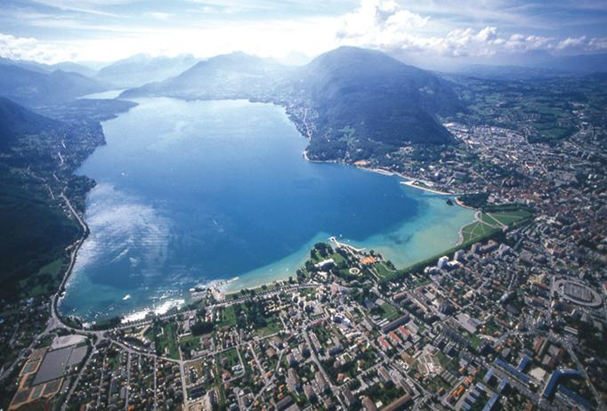
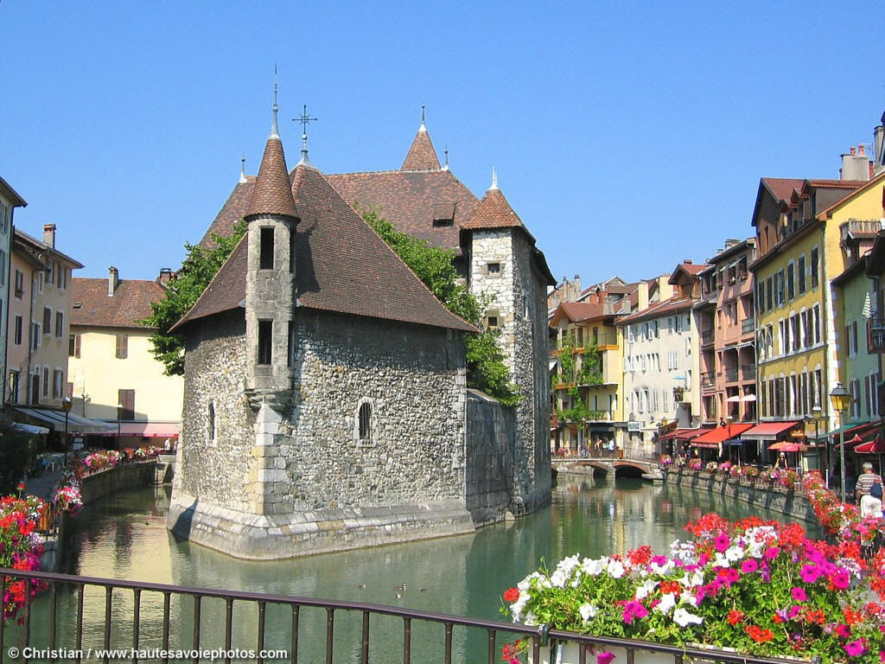
Vincenzo Lombardo
02.09.2011, LAPP

Slide 2
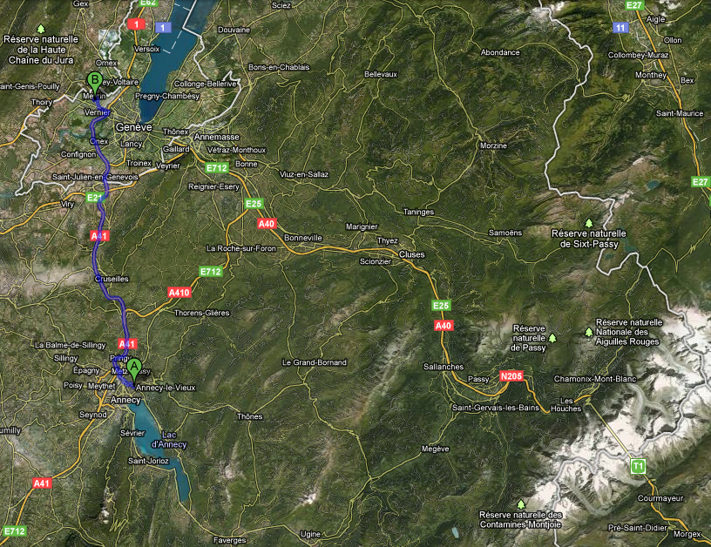
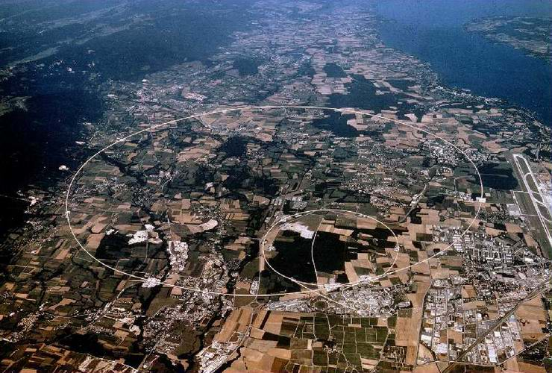
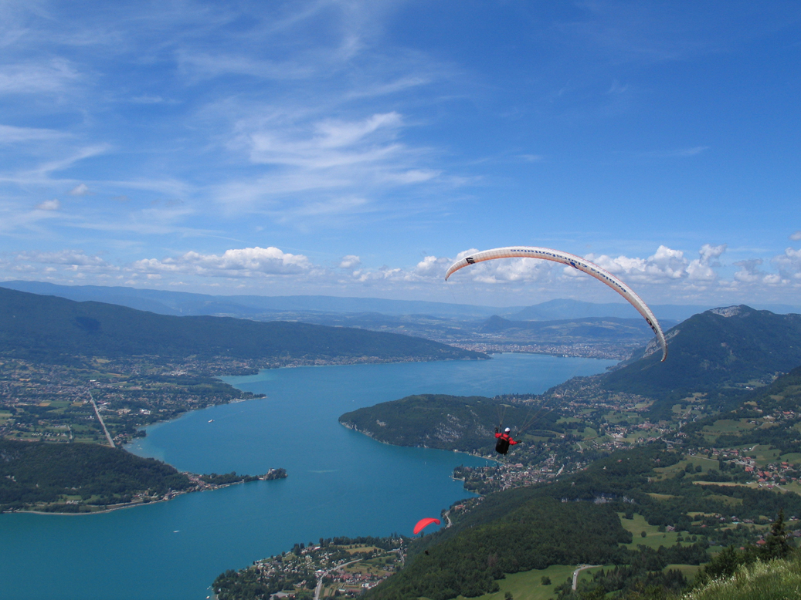
CERN
MT. BIANCO
ANNECY

Slide 3
LAPP
UMR CNRS-Université de Savoie
~ 60 ricercatori
sostenuti dall’esperienza di ~ 80 ingegneri e tecnici
Programma sperimentale: fisica e astrofisica delle particelle
realizzato in seno a grandi collaborazioni internazionali
coordinate in Francia dall’IN2P3 (1971)
Due punti di forza:
vicino al CERN
in feconda sinergia con il dipartimento di fisica teorica LAPTH

Slide 4
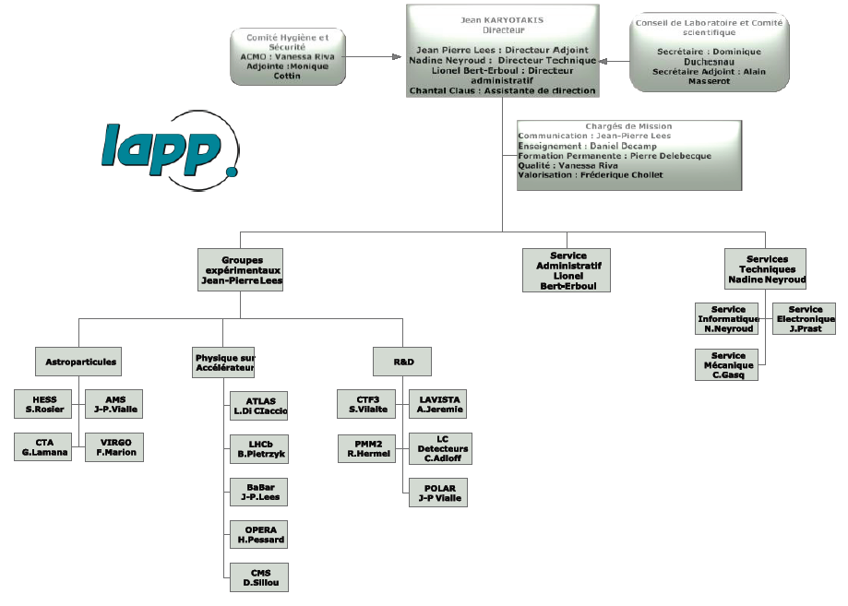

Slide 5
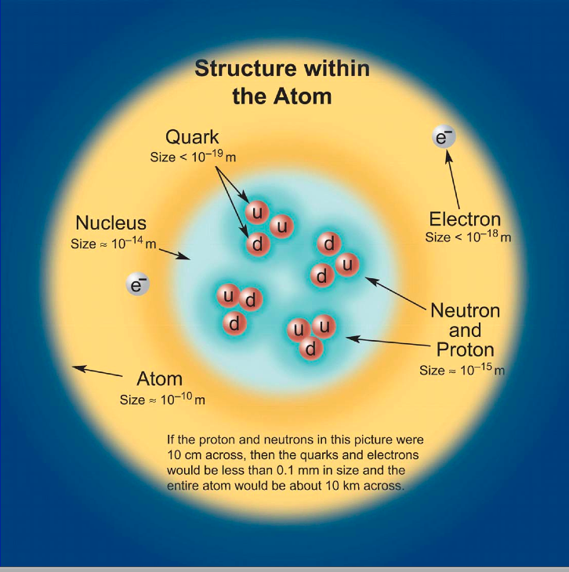
La materia attorno a noi

Slide 6
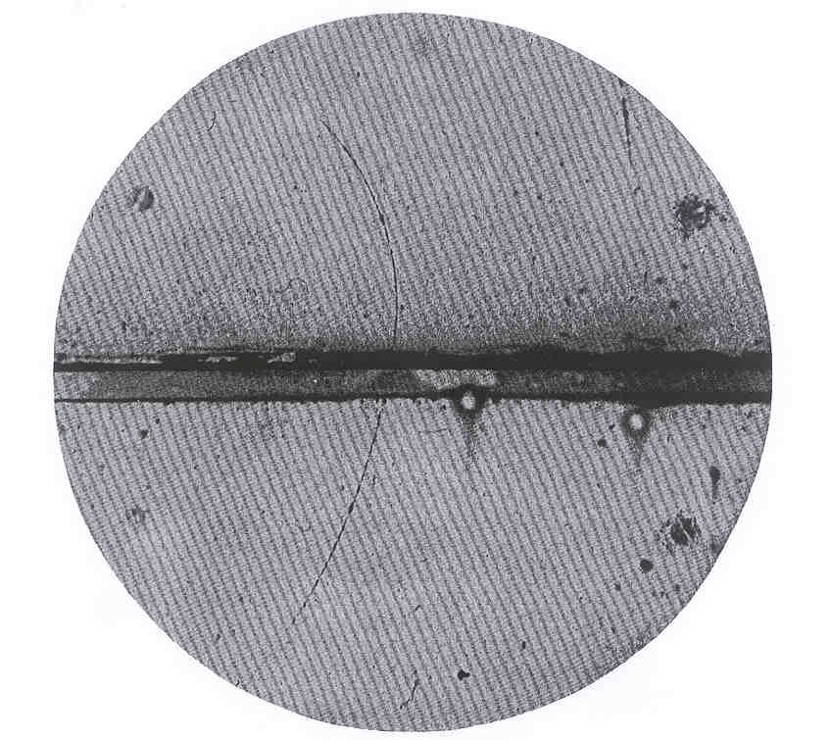
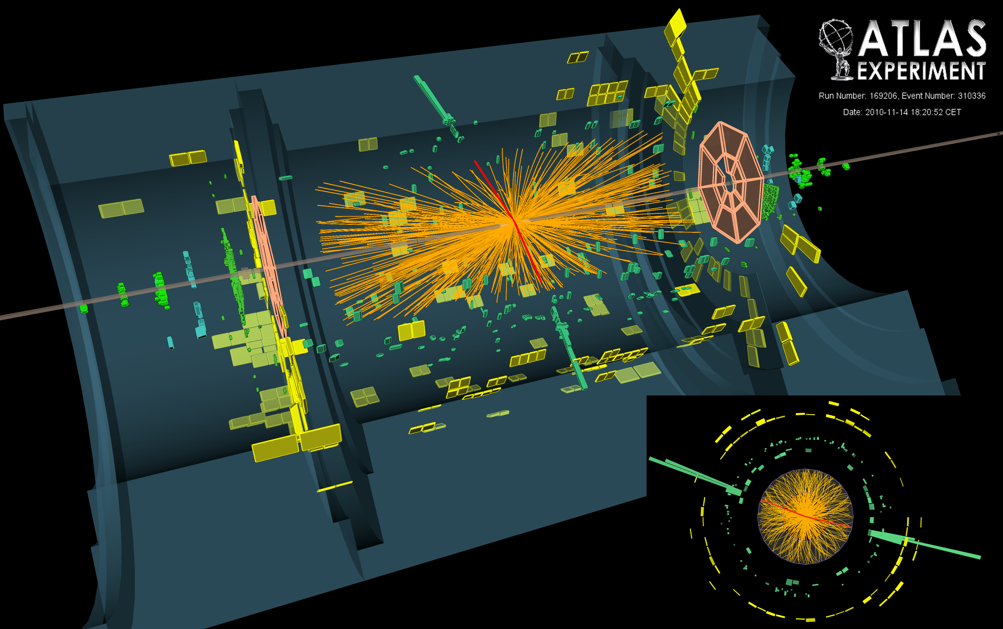
Particle physics?
Si occupa dei costituenti ultimi della materia, della natura delle forze fondamentali e dei principi che sotto-stanno a questa organizzazione.
First positron (1932)
A heavy ion collision with
a candidate Z → e⁺e⁻ decay
(2010)

Slide 7
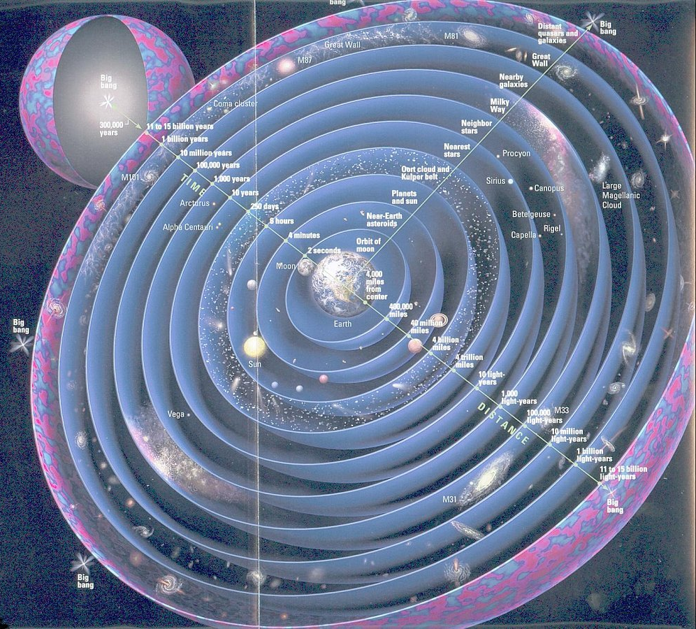
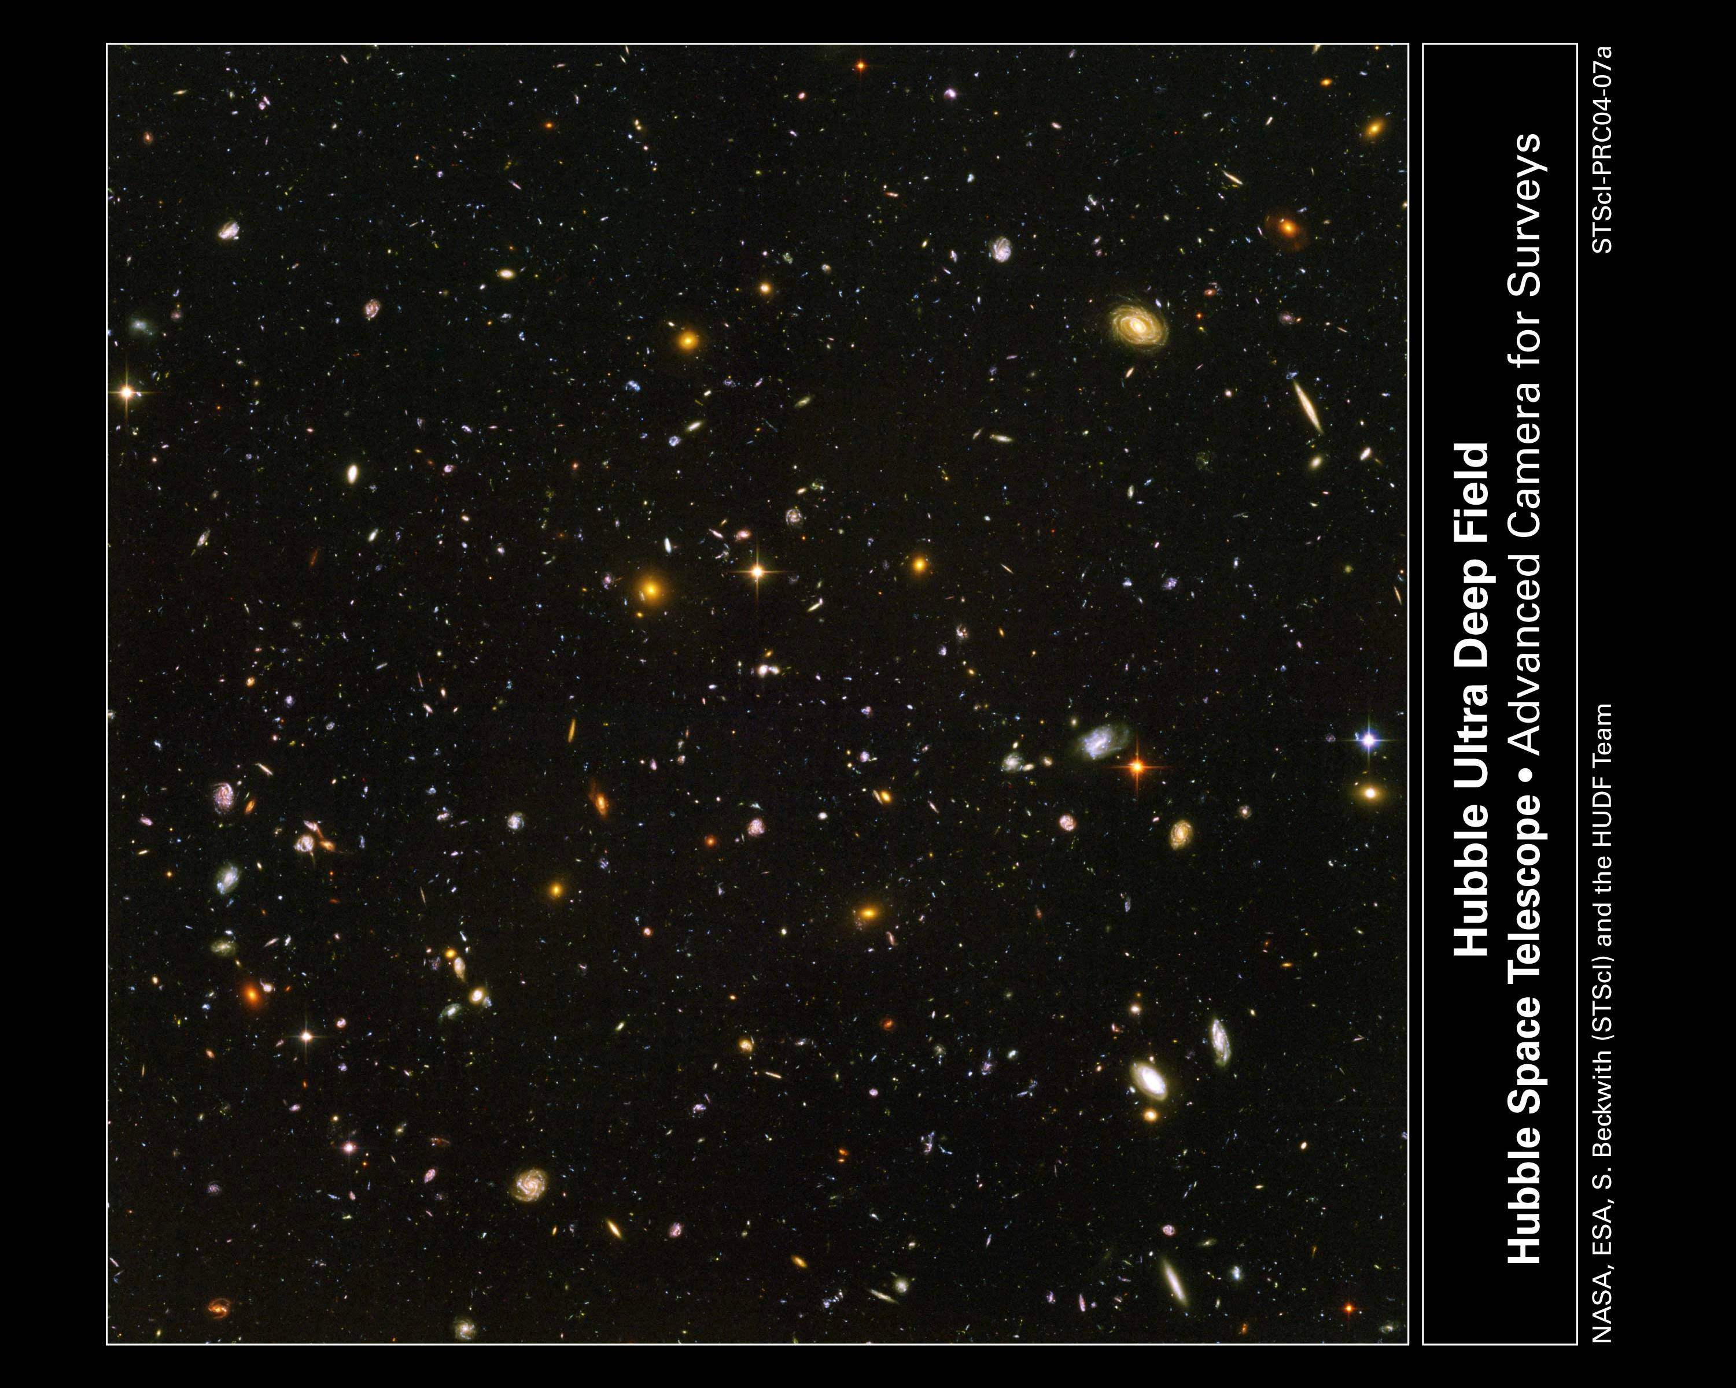
Particelle e forze sono all’opera ovunque nell’universo e hanno avuto un ruolo determinante nella sua evoluzione a partire dal Big Bang.

Slide 9
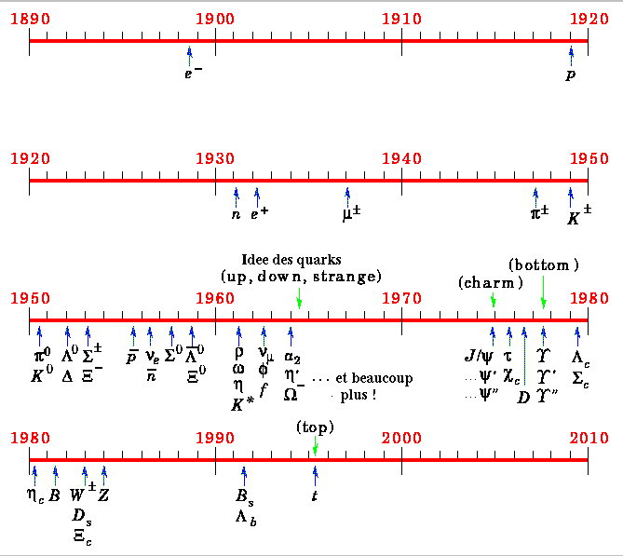
Quello che sappiamo …
cosa ci aspetta?

Slide 10
Il Modello Standard
(+ graviton)

Slide 11
Ci son più cose in cielo e in terra, Orazio, di quante
ne sogni la tua filosofia.
(William Shakespeare)

Slide 12
Oltre il Modello Standard…
- Sono i quarks e i leptoni le entita’ fondamentali?
- Perche’ 3 famiglie?
- Asimmetria materia/anti-materia?
- Come unificare la gravitazione con le altre forze?
- Di cosa e’ fatta la materia oscura? e l’energia oscura?
- Esistono nuove simmetrie (super-simmetrie)?
Nuove particelle? Dimensioni spaziali supplementari?
Che ci dicono i neutrini con la loro massa minuscola?
- Etc…

Slide 13
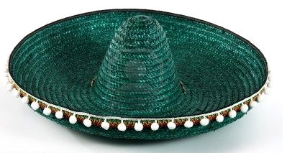
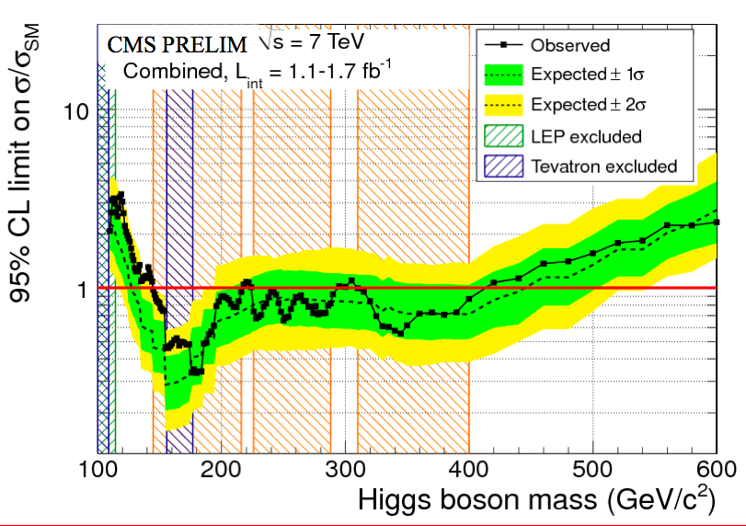
Inoltre il problema della massa:
Higgs si’ o Higgs no?
Teoria (1964)
(2011)
Misura sperimentale LEP, Tevatron e LHC

Slide 14
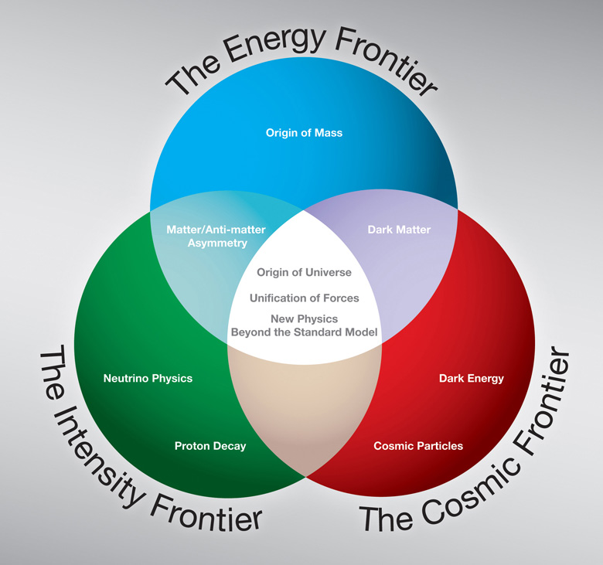

Slide 15
Il programma scientifico del LAPP
Scoprire e studiare il bosone di Higgs ATLAS (LHC), LHCb (LHC), ILC
Scoprire dimensioni supplementari dello spazio-tempo ATLAS (LHC)
Scoprire e studiare le particelle della « materia oscura »
ATLAS (LHC), LHCb, AMS (ISS), HESS (Namibie), ILC
Confermare l’origine dell’asimmetria materia/anti-materia BaBar(SLAC), LHCb (LHC)
Confermare le oscillazioni dei neutrini (θ₁₃)
OPERA (CERN-GranSasso)
Scoprire le onde gravitazionali
VIRGO (Pisa)

Slide 16
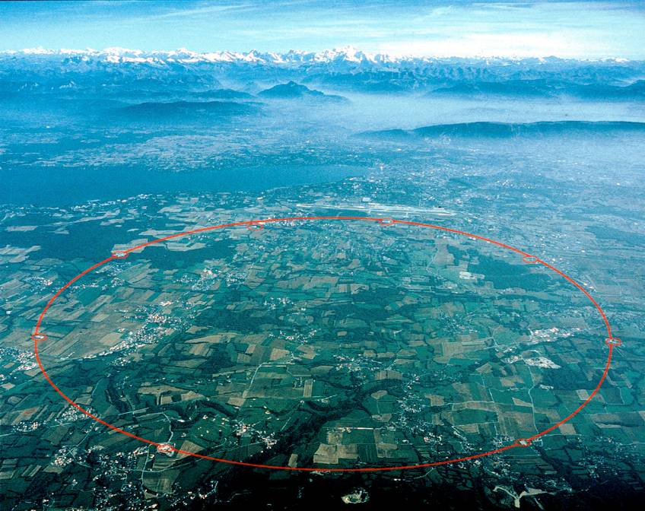
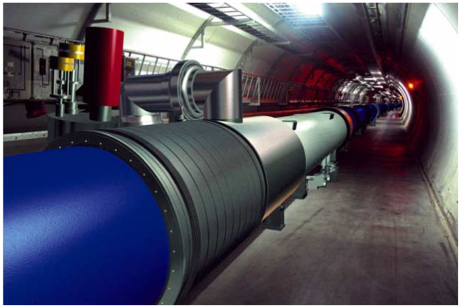
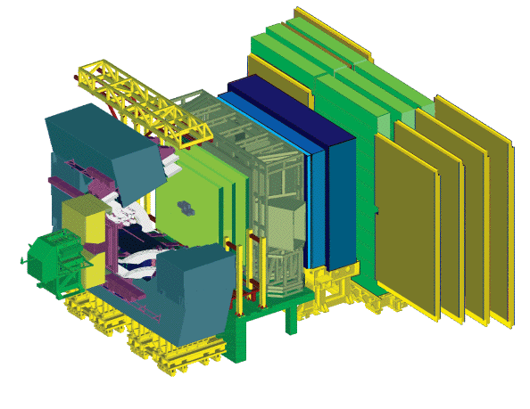
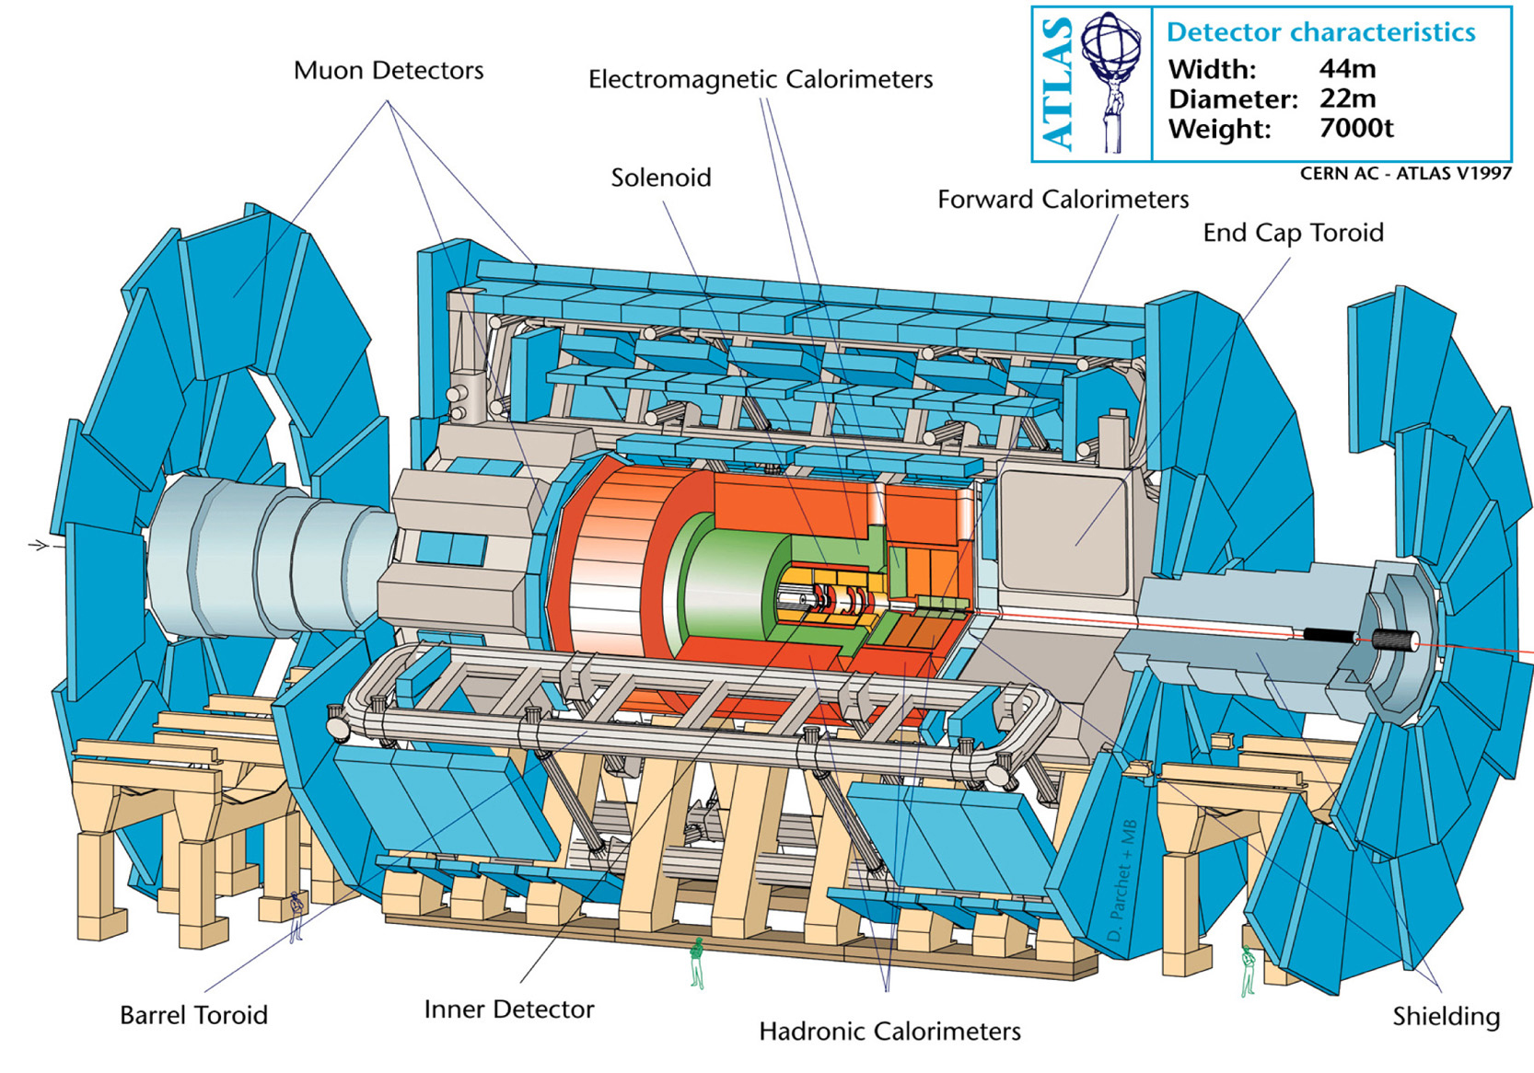
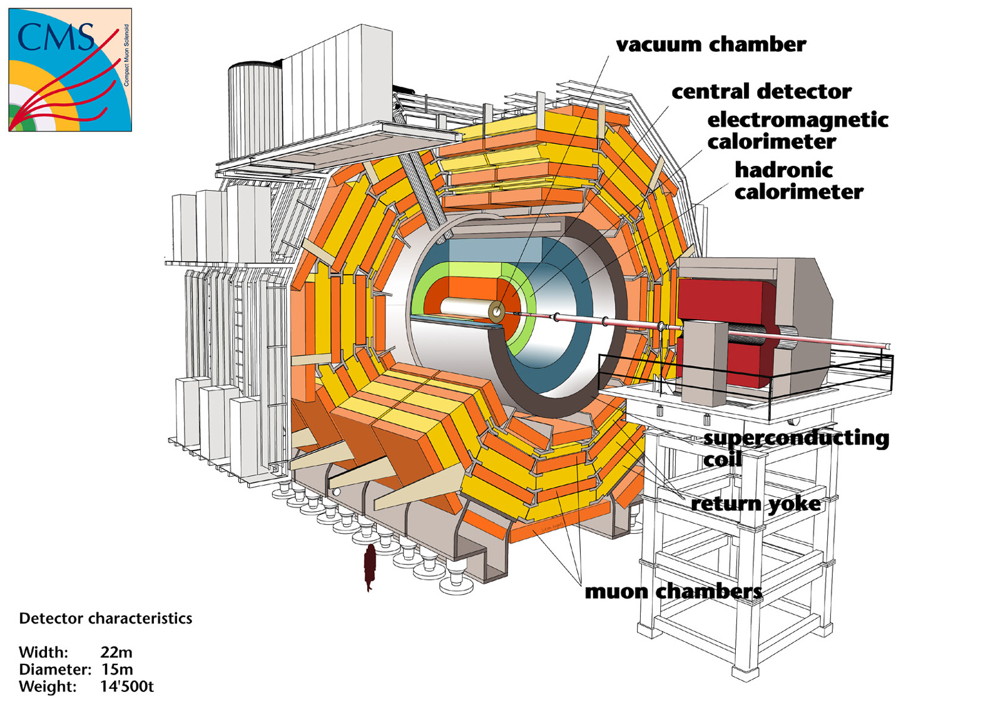
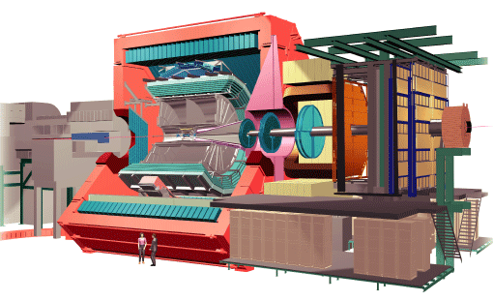
Il Large Hadron Collider e gli esperimenti
pp, B-Physics, CP Violation
LHC : 27 km long
100m underground
ATLAS
General Purpose, pp, heavy ions
Heavy ions, pp
CMS
ALICE
+TOTEM

Slide 17
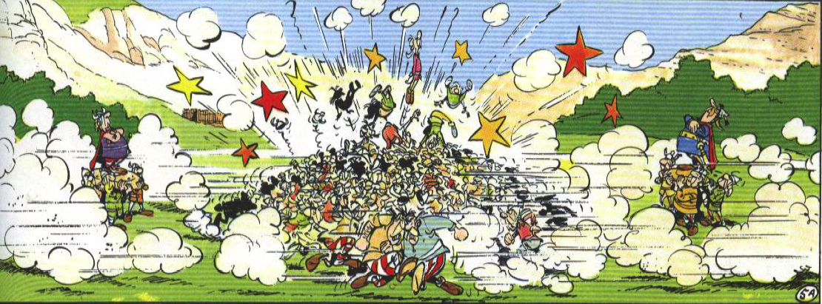
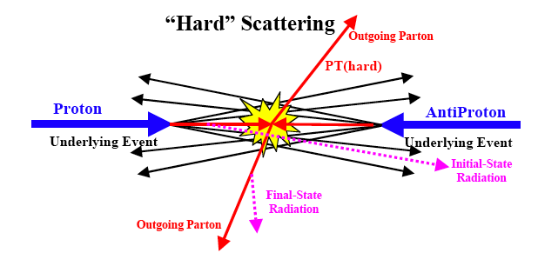
ATLAS e’ un rivelatore complesso. Perche?
Le collisioni protone-protone sono molto ‘affollate’:
- il protone e’ un oggetto composito
- si registrano sovrapposte le collisioni che accadono durante 25 ns
« a regime » in 25 ns si sovrappongono 20 collisioni p-p
momento transverso elevato
pp ->H (X) -> ZZ (X) -> 4μ
+ overlap of ~ 20 events ~ 1500 tracks
tracce con
momento transverso
elevato
6
6

Slide 18
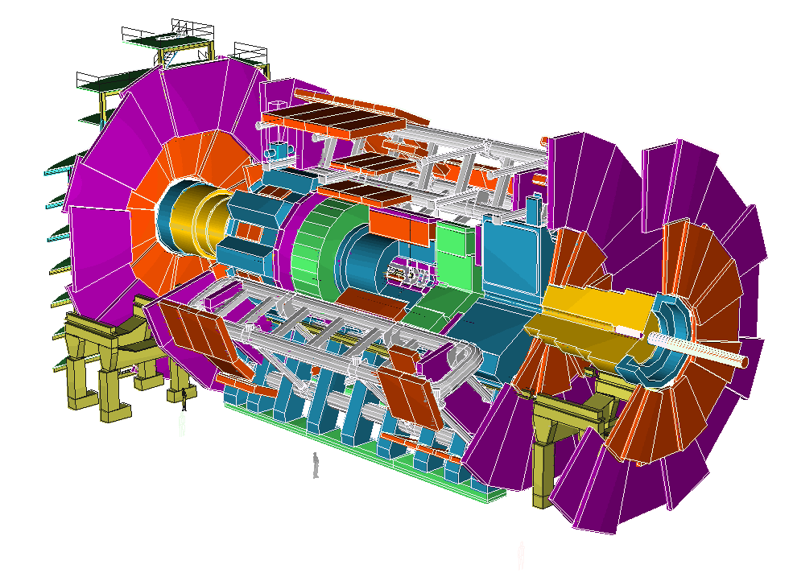
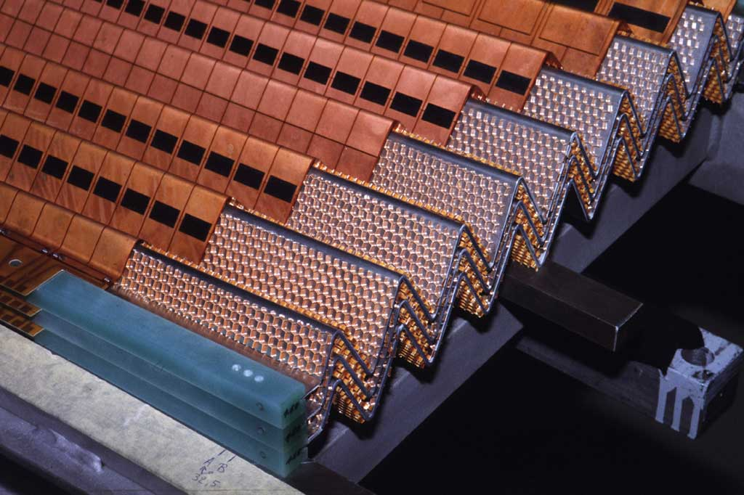
Una sfida tecnologica
1 miliardo di collisioni per secondo
Un numero di particelle elevatissimo
~ 1500 tracce ogni 25 ns da misurare
Rivelatori resistenti alle radiazioni
…abbiamo bisogno di rivelatori
molto performanti
Le groupe LAPP (a) travaillé sur le
calorimètre électromagnétique
tonneau
ATLAS
Calorimètre électromagnétique
Length = 44m Diameter = 22m Mass = 7000 t

Slide 19
OPERA-CNGS

Slide 20
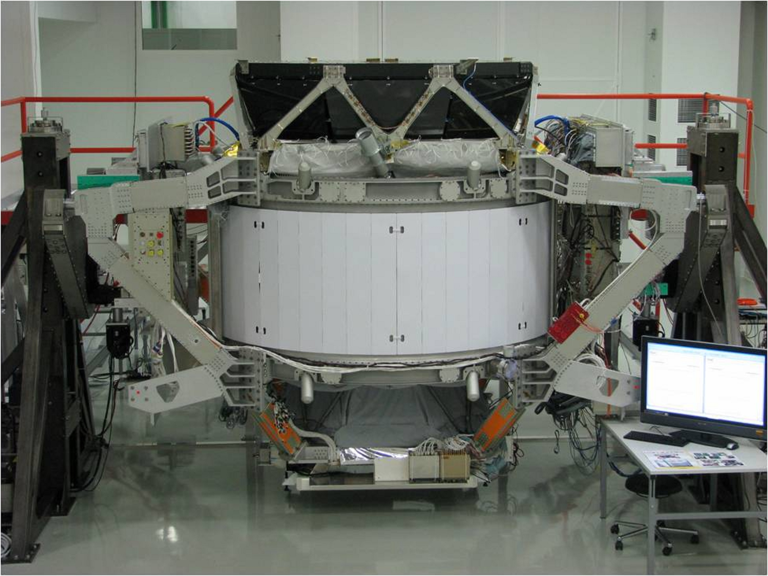
AMS-02

Slide 21
Buona visita!

